Slide 1


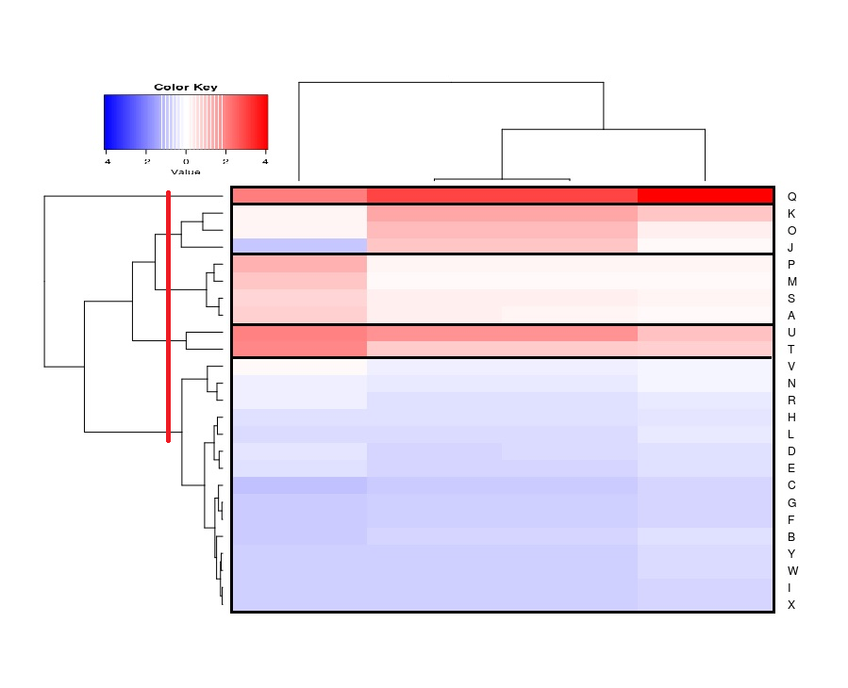
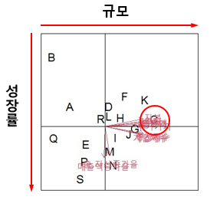

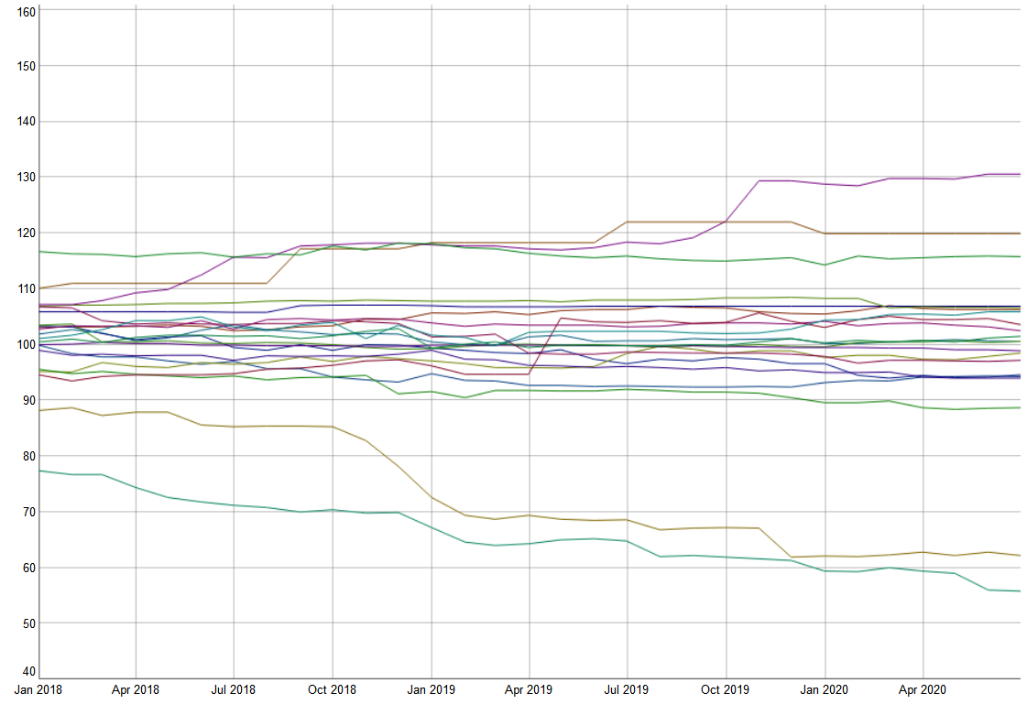
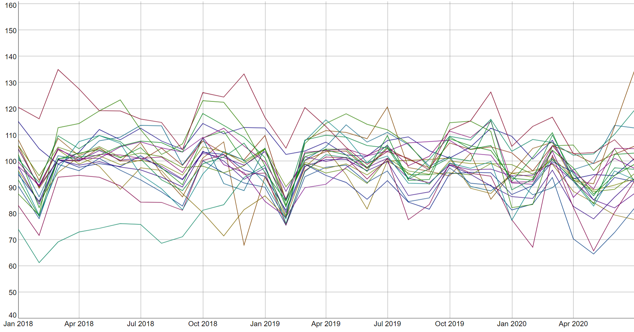


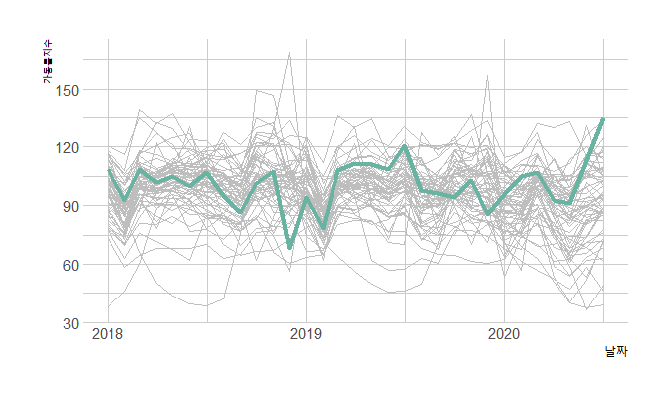
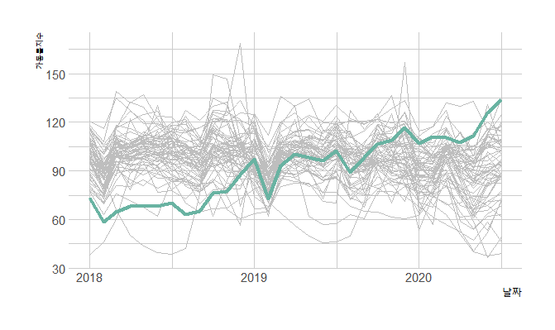
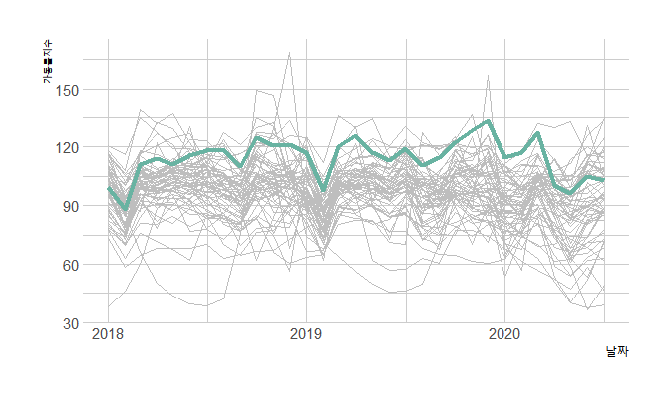
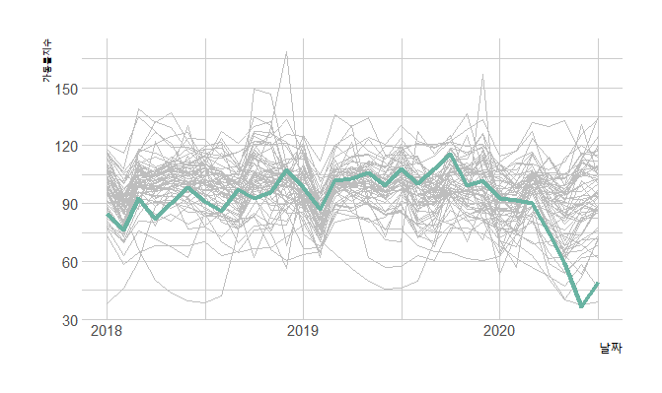


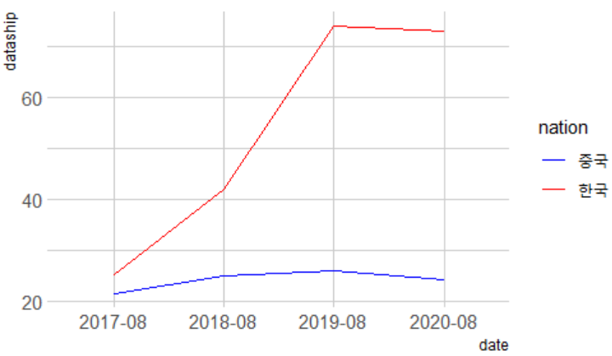



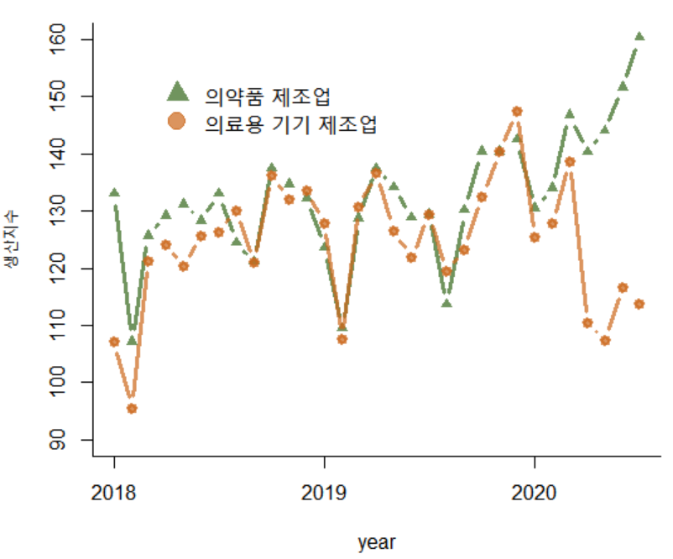




포스트 코로나시대
제조업이 알고싶다
기자 : 김다은, 성혁기, 이은주
긴급속보
제보자료
2020년 전 세계에서는 코로나바이러스-19(COVID-19)의 영향에 따라 사회적으로 많은 변화가 이루어지고 있다. 한국도 그 영향으로 다수의 산업이 운영에 어려움을 겪고 있고, 산업의 구조는 역동적으로 변화하고 있다. (“'코로나 충격' 경기 침체에 빠진 한국”, <BBC NEWS 코리아> 2020.7.23). 코로나 시대를 준비하고 해결해 나가기 위해서는 현 상황을 면밀하게 살펴볼 필요가 있다. 과거와 현재의 국내 산업에서의 특징들을 중심으로 대분류, 중분류, 더 나아가 소분류까지 심층적으로 탐구해보려 한다.
아래의 데이터를 통해 PCA 및 Heatmap을 이용하여 제조업의 특징을 파악하고 시계열 그래프 시각화를 통해 추세 양상을 알아본다.
✅ MDIS - 광업제조업조사
✅ KOSIS 국가통계포털 - 시도/산업별 광공업생산지수, 제조업 생산능력 및 가동률지수, 산업중분류별 주요지표, 산업중분류별 자회사·관련회사 투자기업체수, 투자금액, 성장성에 관한 지표(제10차한국표준산업분류), 산업중분류별 신규사업진출 기업체수(사업내용)
Why 제조업? What 제조업!
2018년 제조업의 중분류를 4가지 변수(종사자수, 출하액 및 수입액 합계, 생산액, 부가가치액)로 Clustering Heatmap을 실시하였다.
(산업가치)
| 2018을 중심으로
<PCA를 통해 그린 Biplot>
제 1,4 그룹-> 종사자多, 산업 가치大
Q(전자부품, 컴퓨터, 영상, 음향 제조업)가 속한 제 1그룹, U(자동차 및 트레일러 제조업)가 속한 제 4그룹은 종사자수, 출하액 및 수입액 합계, 생산액, 부가가치액 이 모두 큰 것으로 확인된다.
제 2그룹-> 종사자少, 산업 가치大
K(화학 물질 및 화학제품 제조업)가 속한 제2그룹은 출하액 및 수입액 합계, 생산액, 부가가치액에 비해 종사자 수가 적다.
제 3그룹 -> 종사자多, 산업 가치小
A(식료품 제조업)가 속한 제3그룹은 출하액 및 수입액 합계, 생산액, 부가가치액에 비해 종사자 수가 크다.
제 5그룹-> 종사자少, 산업 가치小
종사자수, 출하액 및 수입액 합계, 생산액, 부가가치액 모두 작은 제 5그룹에는 R(의료 기기 제조업), L(의료용 물질 및 의약품), C(담배 제조업), V(기타 운송장비 제조업) 등이 있다.
『제 10차 한국표준 산업 분류표』에 따른 21개의 대분류 중 18개 산업을 2018년도 규모와 성장률을 통해 나타낸 그래프이며 가로축(X축)은 산업의 규모, 세로축(Y축)은 산업의 성장률을 의미한다.
low
high
종사자
산업가치
1
A. 농업, 임업 및 어업 | G. 도매 및 소매업 | M. 전문, 과학 및 기술 서비스업
B. 광업 | H. 운수업 | N. 사업시설관리 및 사업지원 서비스업
C. 제조업 | I. 숙박 및 음식점업 | P. 교육 서비스업
D. 전기, 가스, 증기 및 수도사업 | J. 출판, 영상, 방송통신 및 정보서비스업 | Q. 보건업 및 사회복지 서비스업
E. 하수.폐기물 처리, 원료재생 및 환경복원업 | K. 금융 및 보험업 | R. 예술, 스포츠 및 여가관련 서비스업
F. 건설업 | L. 부동산업 및 임대업 | S. 협회 및 단체, 수리 및 기타 개인 서비스업
규모大 성장률中
2
제조업
3
C(제조업)는 규모가 가장 크지만, 성장률은 중간에도 미치지 못한다.
규모가 가장 작은 산업은 B(광업)이고, 서비스 관련 산업(Q,S,P,R,N,M)들도 규모가 작은 쪽에 분포하지만 작은 규모에 비해 성장률은 높다.
산업 전체적으로 규모와 성장률은 관련성이 낮아 보인다.
규모가 클수록 많은 방면에서 코로나가 영향을 크게 끼쳤을 것으로 생각했고, 규모가 가장 큰 제조업에 초점을 맞추었다. 우선 제조업 내의 중분류 특성을 확인해보자.
4
5
＊규모의 변수 : 기업체수, 사업체수, 종사자수, 자산, 투자액, 매출액, 부가가치, 부채, 자본 => 설명력 : 약 76%
＊성장률의 변수 : 총 자산 증가율, 매출액 증가율 => 설명력 : 약 12%
종사자수
출하액 및 수입액 합계
생산액
부가가치액
이를 통해 제조업 내에도 중분류별로 각기 다른 특성을 보임을 알 수 있다.
"이 높이를 기준 삼아 군집을 병합함으로써 각 군집별로 그래프를 살펴본다. 이때, 각 변수들은 표준화하여 비교 가능하게 하였다."
제조업의 발걸음을 뒤쫓아보다
| 2018-2020 제조업 중·소분류에 따른 산업 변화 양상
제조업 중분류
＊생산능력(공급능력) : 기업이 보유한 설비를 정상적인 조건 아래 충분히 가동하였을 때의 예상 최대 생산량
＊가동률(수요) : 생산설비가 어느 정도 이용되는지를 나타내는 지표
양측의 그래프를 대조하여 살펴보면 생산능력지수와 가동률지수의
대비되는 산업별 추이가 나타남을 파악할 수 있다.
그래프에서 전년도와 비교해보면 포스트 코로나 시대의 도래에 따라 기업의 생산능력
즉, 공급능력의 양상은 변화되지 않았지만 가동률의 형태에는 급격한 변동이 나타난다.
우리는 어떤 산업들이 급변하는 형태를 나타내는지 주목할 필요가 있다.
<제조업 중분류 생산능력 지수>
‘특히 어떤 산업에서 큰 변화가 나타났을까?’
<제조업 중분류 가동률 지수>
제조업 소분류
＊편의성을 위해 그 외 모든 소분류 제조업들은 회색 선 그래프로 나타냄
＊가로축(X축)은 날짜, 세로축(Y축)은 가둥률지수를 의미함
① 담배 제조업
② 선박 및 보트 건조업
③ 의료용 기기 제조업
④ 항공기 우주선 및 부품 제조업
가동률지수
가동률지수
가동률지수
가동률지수
날짜
날짜
날짜
날짜
담배는 기호품으로, 코로나19와 직접적인 관련이 없을 것이라고 예상했으나 수요가 급격히 증가하였다.
국제 간의 이동이 줄어들며 운송수단 중 하나인 선박은 줄어들 것으로 전망하였으나 이와 달리 증가추세를 보인다.
코로나19로 인해 의료계는 바쁜 나날을 보내고 있으나 이에 반해 의료용 기기의 수요는 감소한 것으로 보인다.
우리나라뿐만 아니라 전세계적으로 공항폐쇄 및 여행 취소로 인해 가장 큰 직격타를 받은 것으로 보인다.
2020, 제조업의 이면을 파헤치다
| 포스트 코로나시대를 기점으로 급격한 산업변화 원인 파악
① 담배 제조업
전 세계적으로 선박업은 1분기를 기준으로 전년도에 비해 선박 발주량이 70%가 감소하는 등 포스트 코로나로 인해 막대한 피해를 입은 산업 중 하나이다.
그런데 왜 우리나라에서는 증가했을까?
② 선박 및 보트 건조업
코로나 사태로 건강을 중시하는 사회적 분위기와 다르게 담배 판매는 증가하는 이상 현상에 주목해보자.
위의 가동률지수 그래프를 분석하였을 때 전 국민에게 긴급재난지원금이 지급된 2020년 5월 시점부터 그래프가 가파르게 증가하는 것을 보면, 정부와 지자체의 지원금이 장기 저장 가능한 담배 소비에 사용된 것으로 풀이된다.
점유율
우리나라의 산업 점유율 크기
(빨간색 선에 해당)
긴급재난지원금
중국 선박의 결함과 국제해사기구(IMO)의 IMO2050 규제인 선박 배출가스 규제 강화에 따라 LPG추진선의 발주가 올라가면서 이의 발전된 기술을 주 무기로 삼고 있는 한국에 수주가 집중되는 것으로 판단된다.
지원금이 대형마트에서는 사용 불가하고 편의점에서는 사용 가능하자 어디서나 동일한 가격인 담배 소비가 증가한 것이다.
=> 담배 판매량이 증가하는 것은 결코 좋은 현상이 아니므로 정부의 재난 지원금 지원 시 방안이 필요
날짜
③ 공장 풀가동해도 모자란다는 제약·바이오 업계… 하지만 의료용기기제조업은?
자료 : 클락슨리서치
④ 항공기 우주선 및 부품 제조업
현재 수많은 국내 제약·바이오 기업들은 코로나 극복을 위해 설비 투자 및 공장 증설을 통해 백신과 치료제 개발에 힘쓰는 중이다
반면, 의료용 기기 제조업은 전혀 다른 분위기이다. 아래의 의약품 제조업과 의료용 기기 제조업의 생산지수를 통해 직접 비교해보자
코로나 팬데믹으로 인한 경기침체의 현상에서 많은 사람들이 가장 체감을 많이 했고 수면위로 드러난 산업 : 항공업
▶ 의료용 기기 제조업의 생산이 줄어든 이유는 무엇일까?
코로나로 모든 분야의 의료용 기기 생산이 줄어든 것은 아니다.
하지만 긴급하지 않은 임상시험 및 기기 개발이 지연되거나 취소되며
전반적인 의료용 기기 제조업의 수요가 줄어든 것으로 볼 수 있다.
※ 코로나로 사용이 증가한 분야 : 마취 및 호흡기, 약물전달기기, 체외진단기기 등
※ 코로나로 사용이 감소한 분야 : 치과기기, 안과용 기기, 정형외과 기기 등
항공상품은 서비스의 형태로 재고가 발생할 수 없다. 즉, 항공기의 빈 좌석은 그것의 상품가치가 재고자산으로 남을 수 있는 것이 아닌 소멸하지만 항공기가 주기장에 남아있는 동안의 고정비용은 동일하다.
● 현금의 흐름에 민감하게 반응하며 의존성도
● 코로나의 전염성 때문에 공항봉쇄와 사람들의 관광이나 여행심리 위축에 따른 항공운항 감소 및 중단하고 있다.
[상품가치 소멸]
의료용 기기 제조업 급감
=> 항공업은 우선적으로 수요회복을 위한 정책의 지원이 필요하다고 생각되며 항공산업의 붕괴까지 가지 않기 위해서 정부의 긴급 금융 지원이 절실할 것으로 보인다.
날짜
(참고 기사 출처 : 한국경제 "공장 풀가동해도 모자란다"…바이오 업계, CMO 잇단 증설_김우섭기자)
시사하는 바
“ 다양한 통계 시각화 분석 방법을 통해, 세부 산업별 특징 뿐만 아니라 코로나 영향으로 인한 제조업의 구조변화를 면밀하게 살펴보았다. 코로나 사태를 다같이 해결해 나가기 위해서는 현재 상황을 모두 정확히 알고 그에 대응하여야 한다. 그런 면에서 전체 경제의 작은 부분인 제조업의 일부 산업을 시각화 하여 그 특징들을 확인해보는 것만으로도 큰 의의가 있다. 우리 모두 전 사업에 지속적인 관심을 갖고, 부족한 산업들에 적절한 지원이 이루어 진다면 포스트(Post) 코로나 시대가 아닌 패스트(Past) 코로나 시대로 돌아 갈 수 있지 않을까? ”
본 분석에서 기업의 규모는 어떤 요인을 선정하는지에 따라 요인별로 영향력이 달라지기 때문에, 다른 요인들로 Biplot을 그린다면 다른 결과가 도출될 수 있으며 소분류 그래프 변화에 온전히 코로나의 영향만 미쳤다고 볼 수 없다. 또한 위의 4가지 소분류 제조업에 비해 더 큰 특징을 나타내는 산업들이 존재할 수도 있다. 이를 잘 고려해서 판단해야한다.

